Slide 1
Berkeley DB for TinyIoT
S
TinyloT
Sejong Univ.
Name : Park Minji
E-mail : iorw0224@gmail.com

Slide 2


Berkeley DB
이번주 진행 상황
DB 정렬 기준
Cursor 동작 원리
Get_CIN_Period (start_time, end_time) 추가해 특정 범위에 해당하는 cin들을 검색할 수 있음
Github
Notion

Slide 3
Berkeley DB
DB 정렬 원리
AE.db
Key
Value
DB Value 정렬 기준
: 들어온 순서대로
DB Key 정렬 기준
: 사전순(숫자-대문자-소문자 순서), 길이순
aei
aei
aei
api
api
api
ct
ct
ct
et
et
et
lt
lt
lt
pi
pi
pi
ri
ri
ri
rn
rn
rn
rr
rr
rr
ty
ty
ty
TAE1
TAE3
TAE2
tinyProject1
tinyProject3
tinyProject2
20220513T083900
20220513T083900
20220513T083900
20240513T083900
20240513T083900
20240513T083900
20220513T083900
20220513T083900
20220513T083900
5-20191210093452845
5-20191210093452845
5-20191210093452845
TAE1
TAE3
TAE2
Sensor1
Sensor3
Sensor2
true
true
true
2
2
2

Slide 4
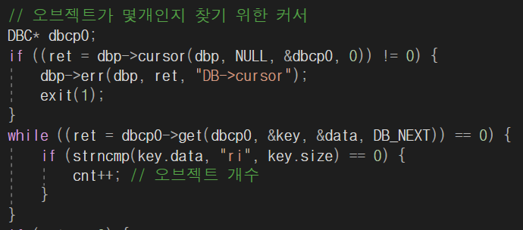
Berkeley DB
특정 레코드를 검색할 때 커서 동작 원리
AE.db
// 커서 생성
Key
Value
Cursor
aei
aei
aei
api
api
api
ct
ct
ct
et
et
et
lt
lt
lt
pi
pi
pi
ri
ri
ri
rn
rn
rn
rr
rr
rr
ty
ty
ty
TAE1
TAE3
TAE2
tinyProject1
tinyProject3
tinyProject2
20220513T083900
20220513T083900
20220513T083900
20240513T083900
20240513T083900
20240513T083900
20220513T083900
20220513T083900
20220513T083900
5-20191210093452845
5-20191210093452845
5-20191210093452845
TAE1
TAE3
TAE2
Sensor1
Sensor3
Sensor2
true
true
true
2
2
2
순차적으로 레코드 탐색
// 다음 레코드로 넘어가면서 탐색
3개의 오브젝트
arr
0 1 0
오브젝트 수 만큼 동적할당
arr
찾을 오브젝트의 인덱스를 1로 바꿈
0 1 0
idx

Slide 5
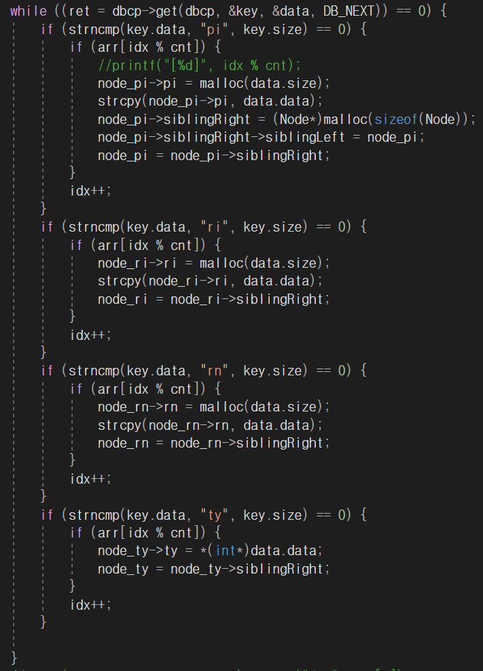
Berkeley DB
특정 레코드를 검색할 때 커서 동작 원리
AE.db
Key
Value
aei
aei
aei
api
api
api
ct
ct
ct
et
et
et
lt
lt
lt
pi
pi
pi
ri
ri
ri
rn
rn
rn
rr
rr
rr
ty
ty
ty
TAE1
TAE3
TAE2
tinyProject1
tinyProject3
tinyProject2
20220513T083900
20220513T083900
20220513T083900
20240513T083900
20240513T083900
20240513T083900
20220513T083900
20220513T083900
20220513T083900
5-20191210093452845
5-20191210093452845
5-20191210093452845
TAE1
TAE3
TAE2
Sensor1
Sensor3
Sensor2
true
true
true
2
2
2
레코드를 찾아 배열에 표시 했으면,
해당 인덱스를 이용해 오브젝트 반환
Cursor
Key = “pi”

Slide 6
Berkeley DB
서버와 동작 방식
DB
Server
해당 시간에 포함되는 cin들을 모두 Node 형태로 반환
ri와 pi를 비교하여 유효한 cin만 추출

Slide 7

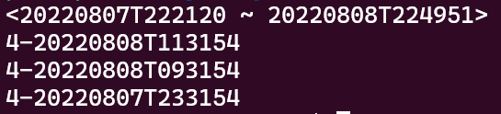
Berkeley DB
Get_CIN_Period // 해당 시간에 포함되는 CIN들을 노드로 반환하는 함수
함수 원형
// 현재 시간을 아래 형태로 반환하는 함수
반환 값 : 20220807T222120
year
hour
month
sec
인자 : 검색할 시간 (Start time, End time)
day
min
‘4-’를 앞에 붙혀서 ri 형태로 만듦
반환형태 : Node
Ri 형태: 4-20220807T222120
year
hour
month
sec
type
day
min
출력 결과 (2020-08-07, 22시 21분 20초 ~ 2020-08-08, 22시 49분 51초 )

Slide 8
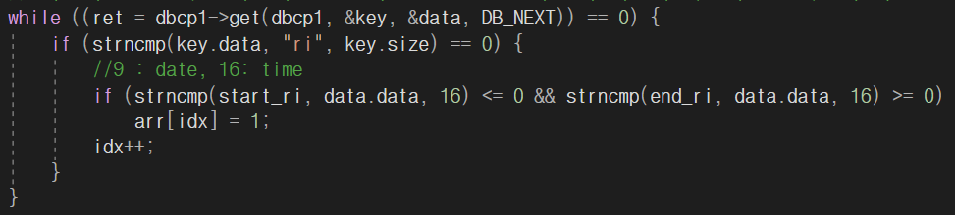
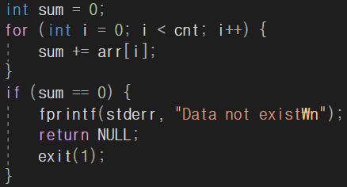
Berkeley DB
Get_CIN_Period // 해당 시간에 포함되는 CIN들을 노드로 반환하는 함수
// 해당하는 오브젝트 배열에 1로 표시
0 1 1 1 0 <- 두번째 세번째 네번째 오브젝트가 해당
CIN.db
Key
Value
ri
ri
ri
ri
ri
4-20220513T093154
4-20220808T113154
4-20220808T093154
4-20220807T233154
4-20220807T113154
arr
cin 개수(cnt) = 5
0 1 1 1 0
범위에 해당하는 ri
Key
Value
idx
ri
ri
ri
ri
ri
4-20220513T093154
4-20220808T113154
4-20220808T093154
4-20220807T233154
4-20220807T113154
Cursor
// 범위에 해당하는 오브젝트가 없을 때 -> NULL 반환
arr
0 0 0 0 0
sum =0

